Slide 1
QUEUE
(HÀNG ĐỢI)
23521149 – Phan Đức Thành Phát
23520242 – Nguyễn Đại Trường Danh
23520133 – Phạm Phú Bảo

Slide 2
Table of contents
01
03
02
04
Khái niệm
Phương pháp cài đặt
Ứng dụng
Thao tác(Operartions)

Slide 3
Khái niệm
01
01

Slide 4
Định nghĩa:
Hàng đợi (tiếng Anh: Queue) là một cấu trúc dữ liệu trừu tượng dùng để lưu trữ các đối tượng theo cơ chế FIFO (First In First Out) - vào trước ra trước.

Slide 5
Đặc điểm
Mở cả 2 đầu: một đầu dùng để thêm dữ liệu(enqueue), đầu còn lại để lấy dữ liệu(dequeue)
Cơ chế FIFO: Đối tượng được thêm vào đầu tiên sẽ là đối tượng được lấy ra đầu tiên.
Có thể truy cập cả hai đầu: Tuy nhiên, chỉ có thể lấy dữ liệu từ đầu ra.

Slide 6
Discussion
Hàng đợi vòng – Circular Queues
02
Tổ chức hàng đợi theo nghĩa thông thường.
DSA
Hàng đợi tuyến tính -Linear Queues
01
Hàng đợi ưu tiên – Priority Queues
03

Slide 7
Discussion
Hàng đợi tuyến tính -Linear Queues
01
Tổ chức hàng đợi theo nghĩa thông thường.
Giải quyết việc thiếu bộ nhớ khi sử dụng hàng đợi.
Hàng đợi vòng – Circular Queues
02
Hàng đợi ưu tiên – Priority Queues
03

Slide 8
Discussion
Hàng đợi tuyến tính -Linear Queues
01
Tổ chức hàng đợi theo nghĩa thông thường.
Giải quyết việc thiếu bộ nhớ khi sử dụng hàng đợi.
Mỗi phần tử có kết hợp thêm thông tin về độ ưu tiên.
Khi chương trình cần lấy một phần tử khỏi hàng đợi, nó sẽ xét những phần tử có độ ưu tiên cao trước.
DSA
Hàng đợi ưu tiên – Priority Queues
03
Hàng đợi vòng – Circular Queues
02

Slide 9
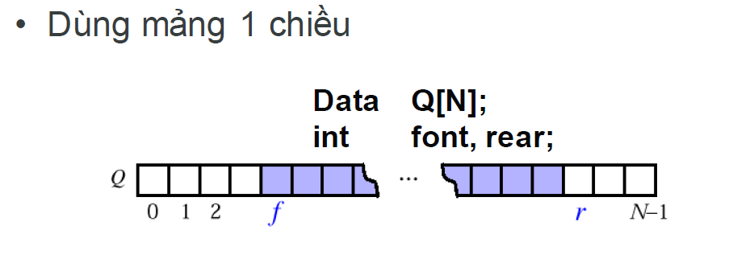
Cách cài đặt

Slide 10
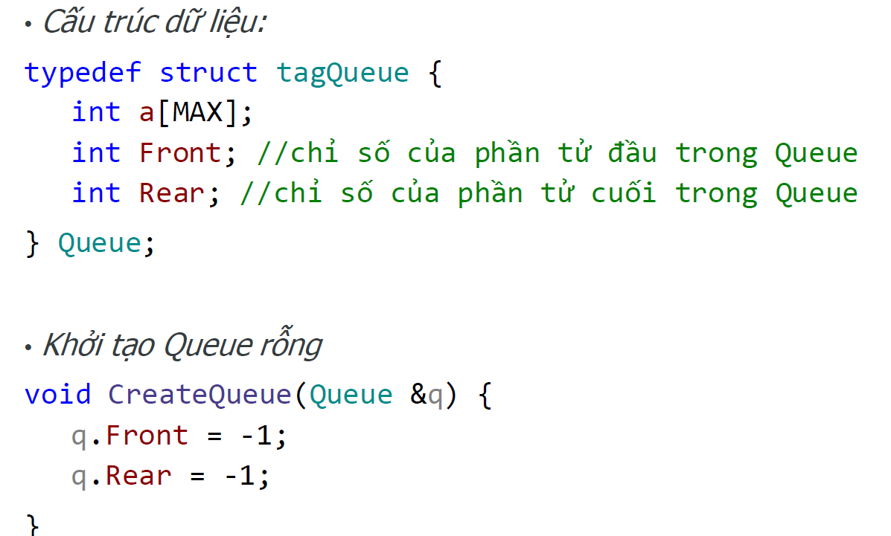
Cài đặt Queue bằng mảng 1 chiều

Slide 11
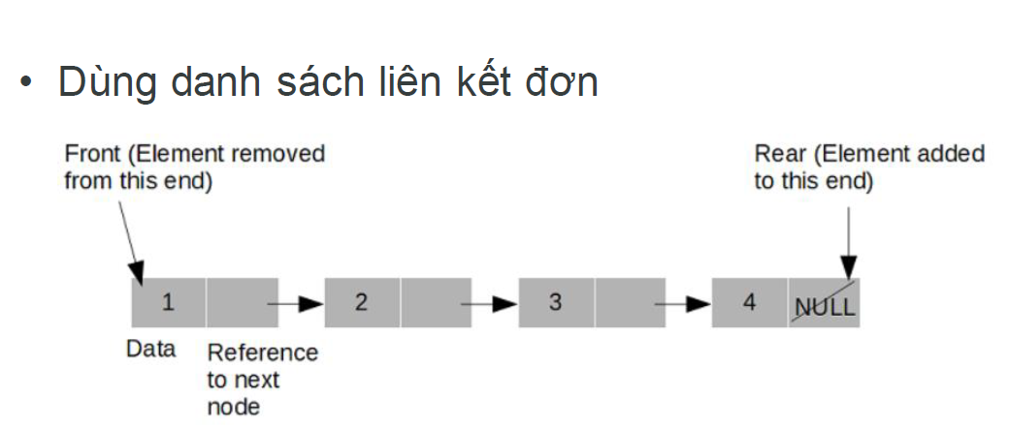
Cách cài đặt

Slide 12
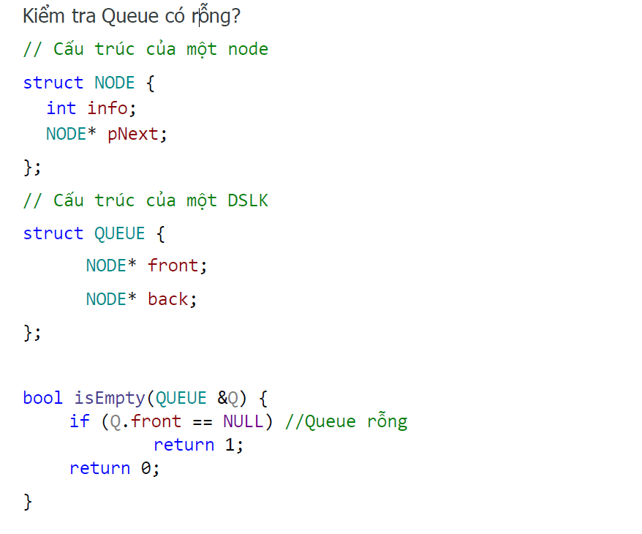
Cài đặt Queue DSLK

Slide 13
Basic Operations
EnQueue(O): Thêm đối tượng O vào cuối hàng đợi.
DeQueue(): Lấy đối tượng ở đầu hàng đợi
isEmpty(): Kiểm tra xem hàng đợi có rỗng hay không?
Front(): Trả về giá trị của phần tử nằm đầu hàng đợi mà không hủy nó.

Slide 14
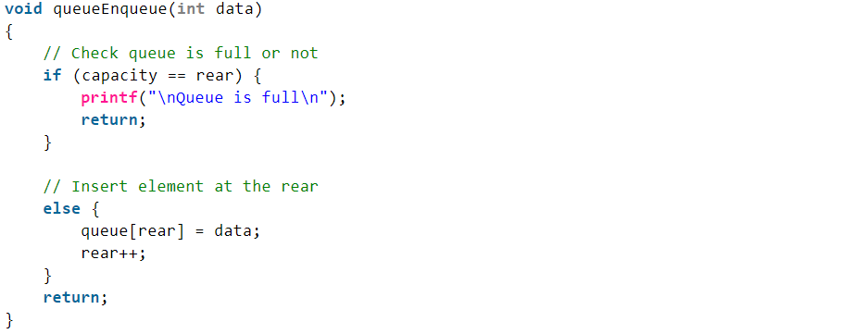
EnQueue(O): Thêm đối tượng O vào cuối hàng đợi.
front
rear
Queues
1
2
3
Enqueue()

Slide 15
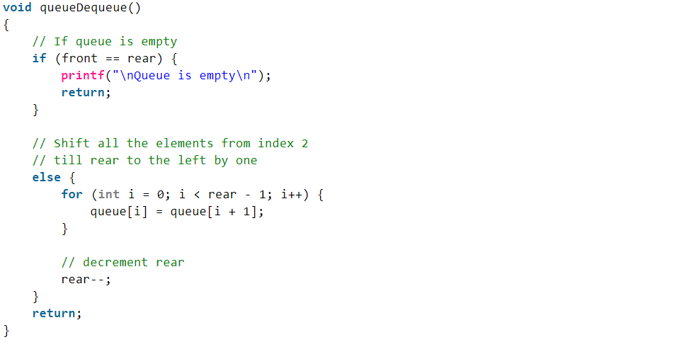
DeQueue(): Lấy đối tượng ở đầu hàng đợi
Queues
Dequeues()
1
2
3

Slide 16
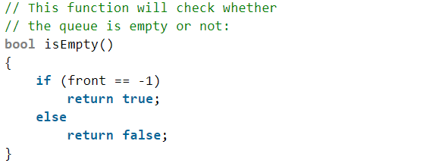
isEmpty(): Kiểm tra xem hàng đợi có rỗng hay không?
Queues

Slide 17
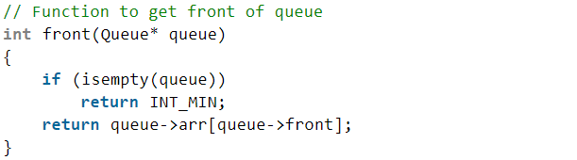
Front(): Trả về giá trị của phần tử nằm đầu hàng đợi mà không hủy nó.
Queues
1
2
3

Slide 18
Queue trong STL

Slide 19
Cú pháp khởi tạo
Khai báo thư viện: #include<queue>
Khai báo Queue: queue < kiểu dữ liệu > name;
Ví dụ: Queue <int> Q;

Slide 20
Các Hàm với Queue
push
front
empty
pop
size

Slide 21
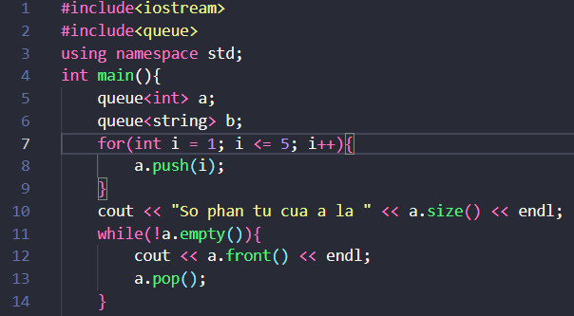
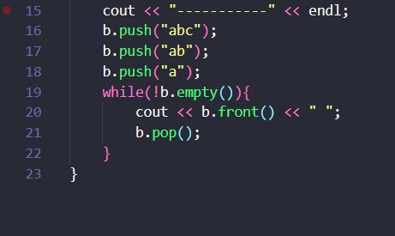
Các hàm với queue

Slide 22
Ứng dụng
Tổ chức lưu vết các quá trình tìm kiếm theo chiều rộng, và quay lui vét cạn
Tổ chức quản lý và phân phối tiến trình trong các hệ điều hành.
Tổ chức bộ đệm bàn phím

Slide 23
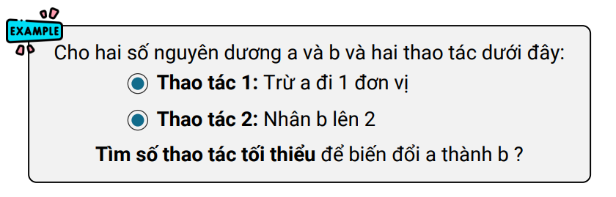
Bài toán minh họa tìm kiếm theo chiều rộng:

Slide 24
